Slide 1
План развития сети представительств Фонда РКК в СФО
Докладчик:
Председатель совета Фонда развития квалификаций и компетенций, член Совета Ассоциации участников финансового рынка “Совет по профессиональным квалификациям финансового рынка” Лебедев Дмитрий Юрьевич

Slide 2
Стратегия открытия представительств
№ | Описание этапа | Мероприятия
1 | Поиск контактов, рассылка писем региональным представителям НАРК | Письма в органы власти
2 | Обучение экспертов и открытие ЦОК | Прием и проверка документов
3 | Направление предложения об открытии представительства | Отправка письма, переговоры, утверждение даты открытия
4 | Открытие представительства | Проведение конференции, подписание соглашения
+7 (3952) 559-777
info@нспк-сибирь.рф
http://нспк-сибирь.рф

Slide 3
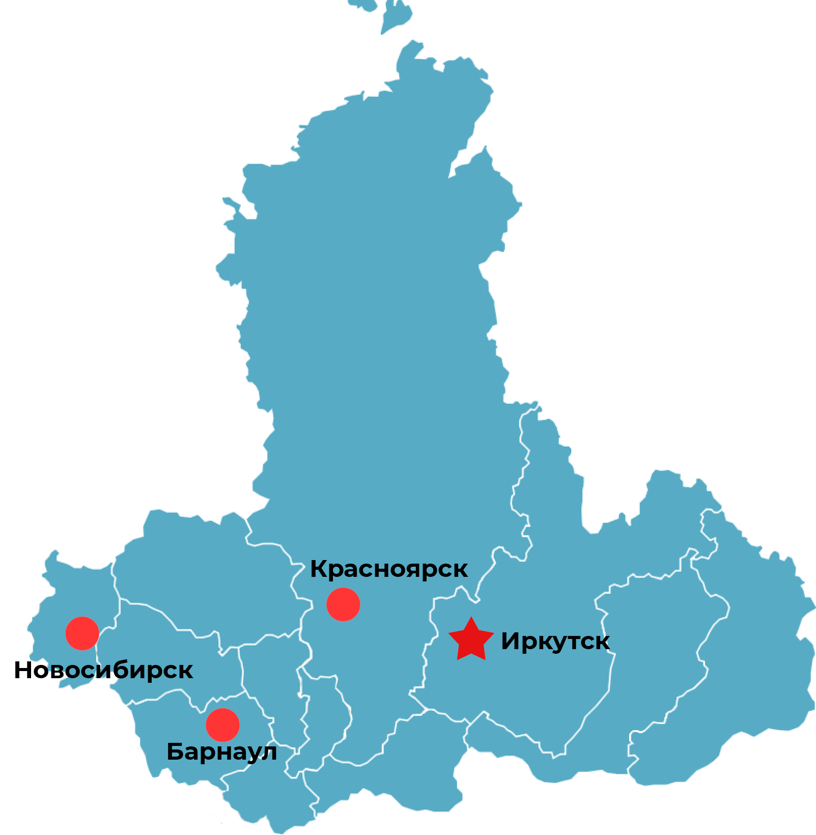
План открытия представительств
г. Барнаул
(Горно-Алтайск)
Открытие представительства и подписание соглашения - 19 апреля
г. Новосибирск
Предложение об открытии представительства отправлено, ориентировочная дата подписания соглашений – 7 июня
г. Красноярск
(Абакан, Кызыл)
Предложение об открытии представительства отправлено, ориентировочная дата подписания соглашений - вторая половина июня
+7 (3952) 559-777
info@нспк-сибирь.рф
http://нспк-сибирь.рф

Slide 4
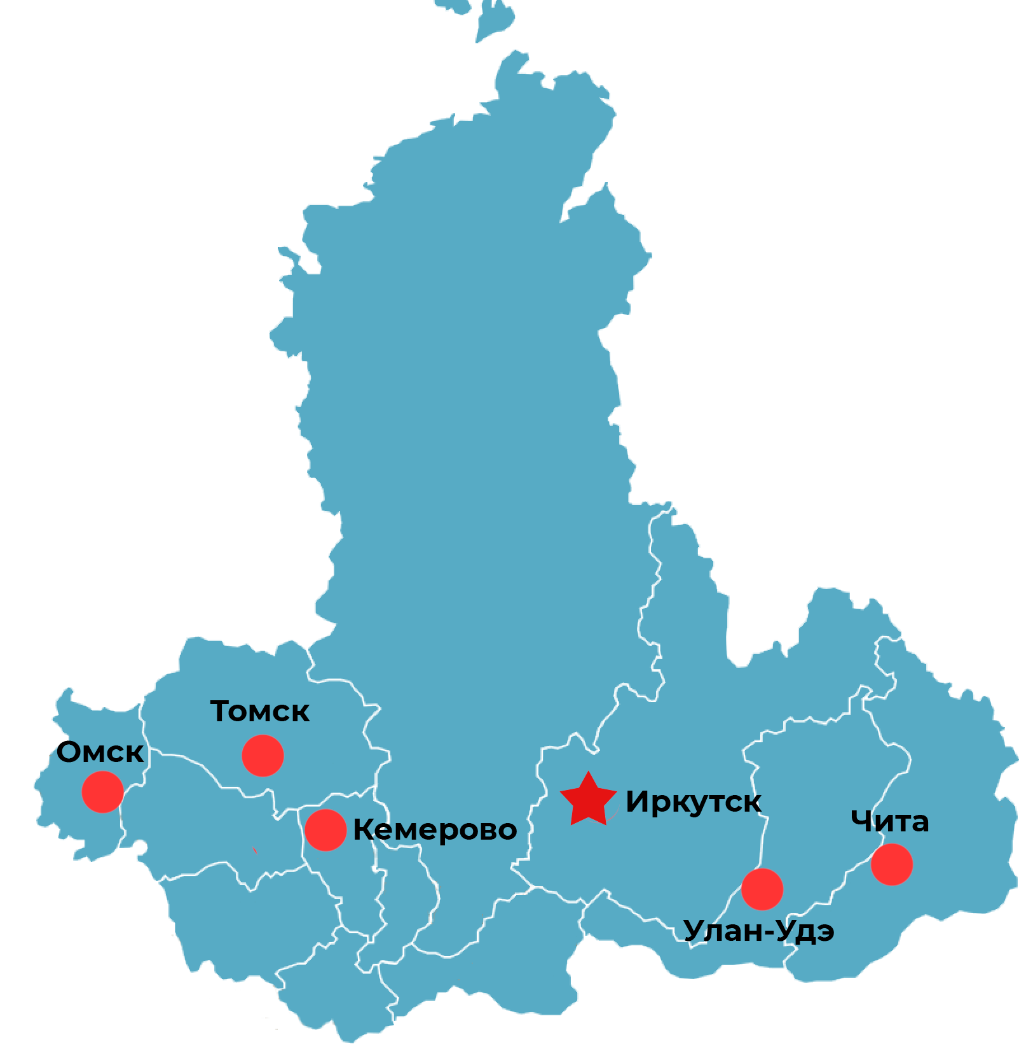
План открытия представительств
г. Кемерово
Предложение об открытии представительства отправлено, ориентировочная дата подписания соглашений - первая половина июля
г. Омск
Предложение об открытии представительства отправлено, ориентировочная дата подписания соглашений - вторая половина июля
г. Томск, г. Улан-Удэ, г. Чита
Находимся на 1 этапе, устанавливаем контакты с заинтересованными лицами ориентировочная дата подписания соглашений - сентябрь
+7 (3952) 559-777
info@нспк-сибирь.рф
http://нспк-сибирь.рф

Slide 5
Спасибо за внимание!
+7 (3952) 559-777 info@нспк-сибирь.рф нспк-сибирь.рф

